Slide 1
MAmidiMEmo オペレーションマニュアル SPFM編
V1.1.0

Slide 2

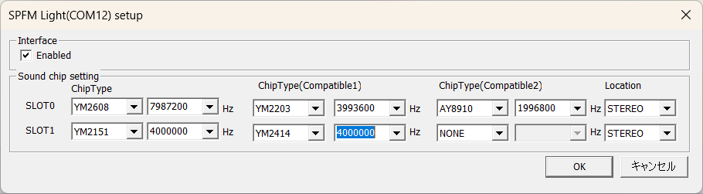
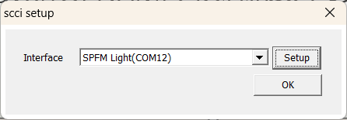
SPFMをセットアップする
SPFMの音源ボードをPCに繋げます
MAmidiMEmoのフォルダにあるscciconfig.exeを起動します
4759Player(OPNAM)であれば以下のように設定し、OKを押して終了です。 ※おかしい場合は scci.ini を削除してからもう一度1から設定ください

Slide 3
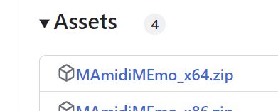
MAmidiMEmoを起動する (以下 MAmiと略)
VC++ 2012 Runtimeをインストールします https://www.microsoft.com/en-au/download/details.aspx?id=30679
https://github.com/110-kenichi/mame/releases から最新版のMAmiをダウンロードします zipを解凍します(注：Windows標準の解凍ツールだとセキュリティフラグが立って実行できない場合があるため 7zip など他の解凍ツールがお勧めです)
MAmidiMemo.exeが起動する事を確認してください。

Slide 4
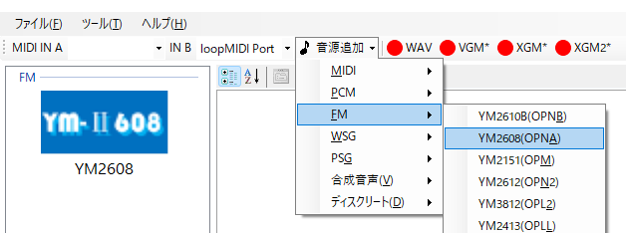
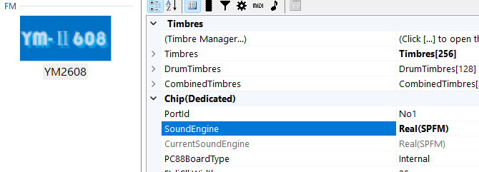
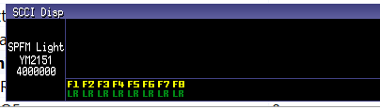
SPFM経由で音を鳴らす設定
SPFMの音源ボードをPCに繋げ電源を入れておきます
MAmidiMEmoを起動し、搭載されている音源(YM2608など)を追加します。
追加した音源のアイコンをクリックし、SoundEngineに[Real(SPFM)]を選択します。正常に認識されればCurrentSoundEngineも[Real(SPFM)]となります。 認識されない場合は、MAmiを終了し、前ページのscciconfigをやり直してください。
Internal になってないこと

Slide 5
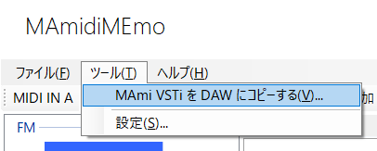
MAmidiMEmoのVST2音源としてインストールする(1/2)
MAmidiMEmo(以降MAmiと記載)はMIDIにちゃんと対応したDAW(Cubase Pro, Cakewalkなど)でないと使うのが困難です。
※すべてのDAWで動作するかどうかは未確認です。その場合はご連絡ください。
以下のA,Bどちらかでインストールしてください
(A)一旦exeを起動し以下のメニューを選び、DAWのVST2フォルダを選択する。
(B) DAWにMAmidiMEmoのVSTフォルダを指定する (こっちがお勧め)

Slide 6
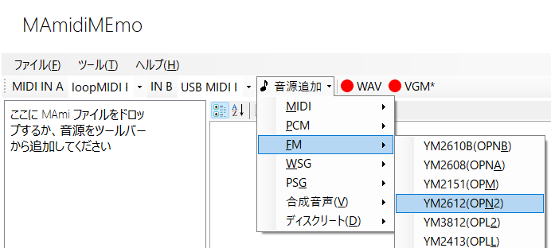
MAmidiMEmoのVST2音源としてインストールする(2/2)
DAWでVSTiトラックを作成し、MAmidiMEmoを選びます
MAmiのウインドウで音源(YM2612, YM2608など)を追加します
MAmiはMIDI音源のため、DAW上でMIDI chをMAmiに割り当ててください。 ※複数のMAmiを複数のトラックに登録してもそのうちの1つのMAmiでしかSPFMを使えません ※複数のMamiを登録するとPCの負荷が高くなるので避けてください。

Slide 7
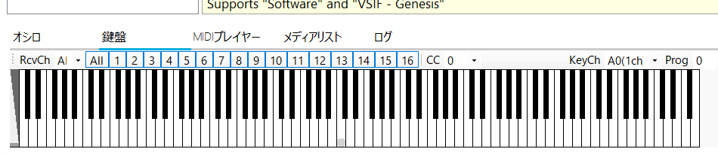
セットアップが正常であれば、鍵盤をクリックすると実機から音が鳴ります。
MAmiをVST音源として使う場合
設定の保存は自動で行われない場合があります
ほとんど(Cubaseなど。DAW依存)です。
忘れずにDAWのプロジェクトメニューから手動で
プロジェクト保存を行ってください

Slide 8
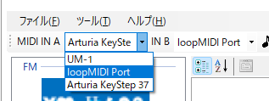
鍵盤での演奏方法
MAmiがVSTプラグインではない場合
MIDI INの設定でお使いの鍵盤などを選択すると、鍵盤で演奏可能です。
MAmiがVSTプラグインの場合
お使いのDAWのマニュアルを参照してください

Slide 9
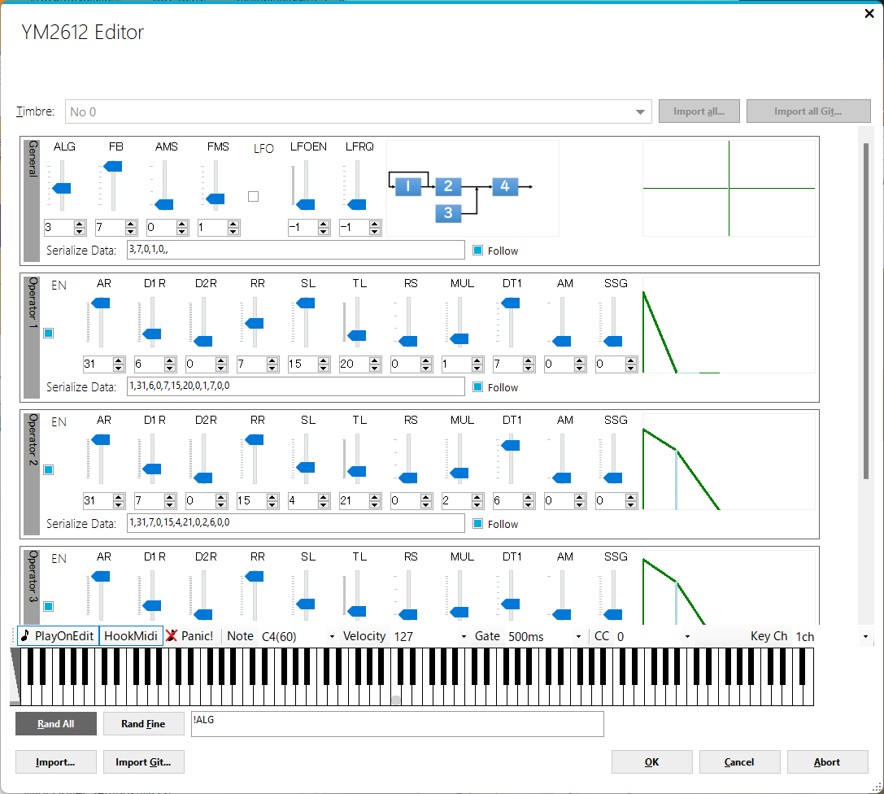
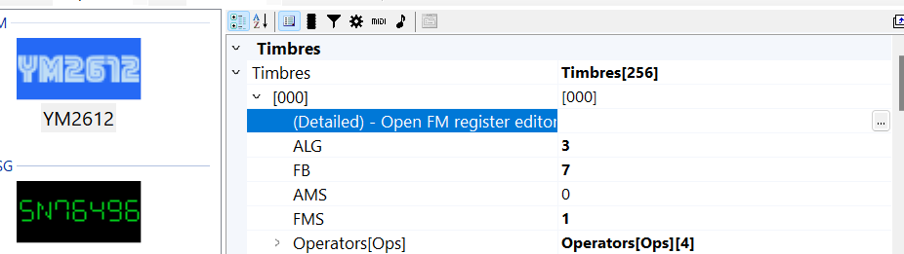
音色設定1 音源(YM2612など)の[Timbres]で音色1～128のどれかを選び、[…]を押すとグラフィカルなFM音色エディタが起動します。

Slide 10
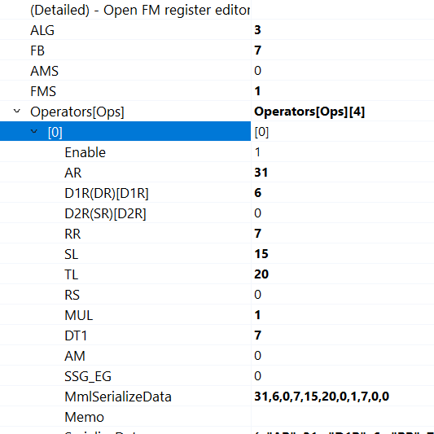
音色設定2 グラフィカルなFM音色エディタを起動しなくても、直接オペレータなどの編集も可能です

Slide 11
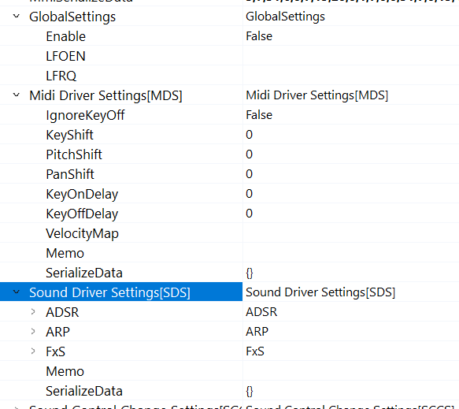
音色設定3(エキスパート向け) 音源ドライバーによる独自の音色拡張設定も可能です
MIDIでプログラムチェンジしたら、FM音源チップ全体の設定を変更する事が可能です
MIDIのコントロールチェンジ値にオフセットを追加できます
独自のADSRを設定できます
アルペジエイターを設定できます
独自のエフェクトを設定できます
(高速アルペジオ、トレモロなどに便利です)

Slide 12
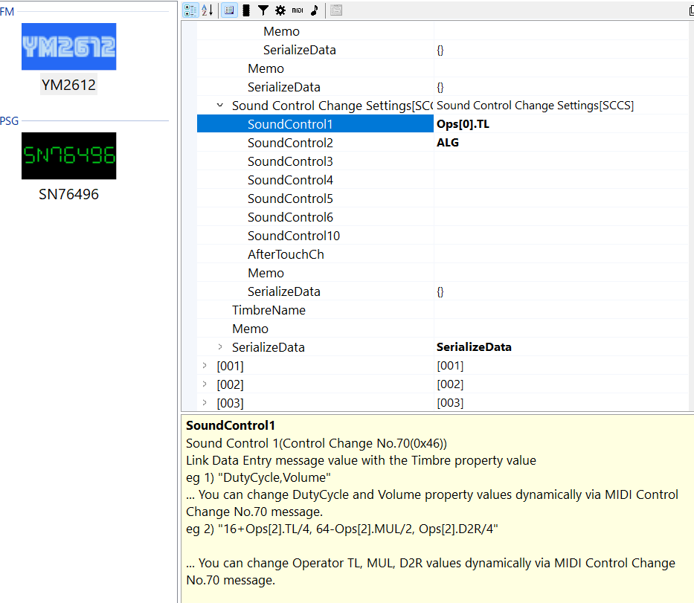
音色設定4(エキスパート向け) MIDIキーボードのノブ/スライダなどに音色の変更機能を割り当てられます
CC#70～79のメッセージを送る事で、ここに記載した音色レジスタなどの値を変更できます
例えば「Ops[0].TL」と書くと、CC#70の値に合わせてオペレータ0のTL値が変化します。
四則演算も可能です。
AMS/PMSだけでなく、ALGなども記載できます。
複数のレジスタを同時に変更したい場合は、カンマで区切っていれてください。

Slide 13
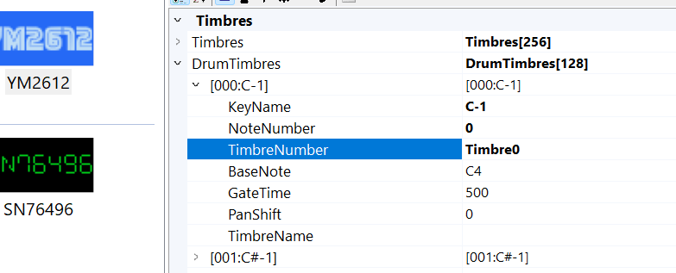
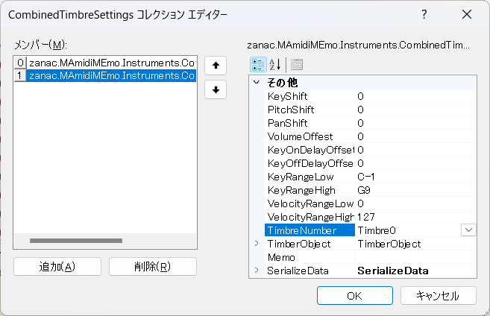
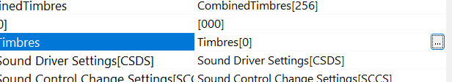
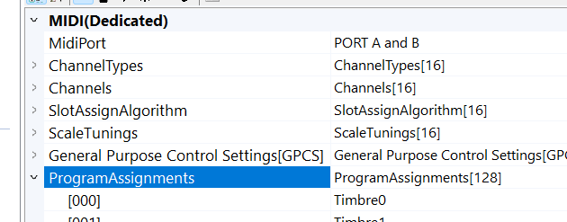
音色設定5(エキスパート向け) ドラムch(10ch)用の音色や、複数音を合成させた音色も設定できます
MIDI 10chの鍵盤C-1に、割り当てる音色を記載する
[CombinedTimbre]で複数音色を同時に鳴らせます
プログラム番号Xに、TimbreXではなく、CombinedTimbreXを割り当てます。(バンクを切り替えている、とイメージしてください)

Slide 14
ドラムchのノートオフ制御
ドラムch(通常10ch)は(デフォルトでは)MIDIのノートオフメッセージを受信してもノートオフせず、各音色のゲートタイム(GateTime)設定に合わせてノートオフします。
これをMIDIのノートオフメッセージに合わせてノートオフするモードもあります。
以下に解説動画を用意しましたので、ご参考ください。https://youtu.be/wZeR3MJ7tRU

Slide 15
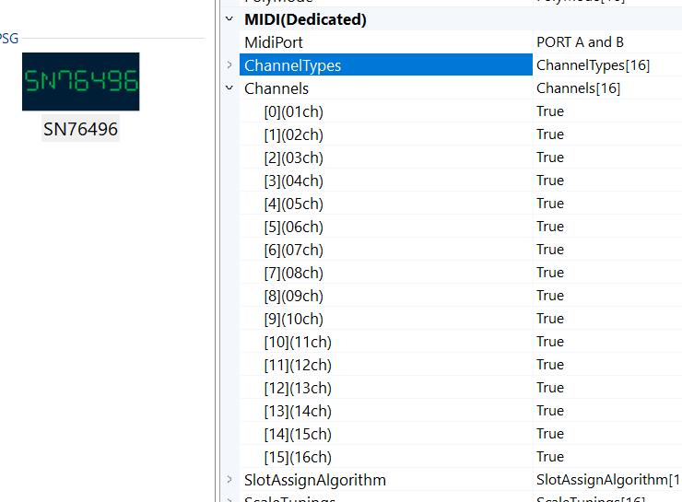
受信MIDI ch設定
複数音源を追加すると、デフォルトでは各音源とも同じMIDI chを受信してしまいます。
それぞれで受信するMIDI chを設定する場合は以下の[Channels]で設定します

Slide 16
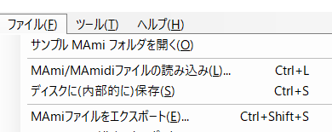
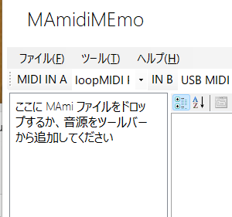
設定を別の場所にエクスポートする
[Mamiファイルをエクスポート]を選んでください。
*.Mamiファイルを読み込む場合は、、ここにドロップします

Slide 17
ザックリとした説明ですが以上です。マニュアルの方にもいくつか情報が記載されていますので参照ください。 https://github.com/110-kenichi/mame/blob/master/docs/MAmidiMEmo/Manual.pdf
なにかあれば、お手数ですがDMなどください

